Slide 1
Проект «Природе Ярославского края добрые дела от нас» к 80-летию Победы Природа в творчестве ярославского поэта-участника Великой Отечественной войны Юрия Аркадьевича Ефремова
Презентацию выполнила команда МОУ ДО «Городской центр технического творчества», музей «Бионика», г.Ярославль, ул. Жукова, д. 33, январь, 2025г.

Slide 2
1921-1999
Юрий Аркадьевич Ефремов родился 17 июля 1921 года в городе Вытегре Вологодской области.
Учился в городе Бежице Смоленской области, поступил в Ленинградский институт журналистики, вскоре призван в ряды Армии.

Slide 3
С первого дня Великой Отечественной войны на фронте.
Юрий Аркадьевич Ефремов - поэт-фронтовик, проживал на улице Чкалова, рядом с Центром МОУ ДО «ГЦТТ» (Жукова, 33).
Мы познакомились с его творчеством, используя книги из областной детской библиотеки им. И. А. Крылова и областной научной универсальной библиотеки им. Н. А. Некрасова.
Основная тема его стихотворений - Великая Отечественная война, но в 50-60 годы Юрий Аркадьевич писал стихи для детей.

Slide 4
«Да, тыл и фронт — родные братья. И крепче в мире нет родни!» Александр Трифонович Твардовский
Именно он, известный автор стихотворений и поэмы о русском солдате «Василий Тёркин», Александр Трифонович Твардовский дал рекомендацию на вступление в Союз писателей СССР ярославскому поэту-фронтовику в 1952 году.

Slide 5
Юрий Аркадьевич Ефремов, ветеран Великой Отечественной войны, поэт
Россия!
Твоею махоркой и потом твоим я пропах!
Носил я твою гимнастёрку,
Ходил я в твоих сапогах.

Slide 6
Снег, какого он цвета, молодой человек? Белый–белый, не чудо ли это - белый снег!
1968 год издания
А не видели белого снега
Четыре зимы.
Был он чёрным
От бомб, от мин, от гранат.
Был он красным, как знамя,
От крови солдат.
Это чудо великое – белый снег…
Береги это чудо, молодой человек!

Slide 7
Вода – без неё нет жизни! Но это и преграда, и опасность, если не умеешь плавать.
И страха я не чувствовал иного, чем страх –
впервые, может, за войну – погибнуть зря
нелепо, бестолково, живым, живым, живым пойти ко дну...

Slide 8
Заполярье. Северный фронт. Высота 314,9
Нет ни деревца, ни кустика, ни травушки какой,
Которую бы можно бы погладить бы рукой.
Камни сложены подковою – вот и весь приют-уют.
Летом - ладно, а зимою-то, зимою ветер лют.

Slide 9
В качестве командира взвода артиллерийской разведки Ефремов прошёл путь от Заполярья до Германии и до Порт-Артура. Награждён почётным знаком «Ветеран 11-й гвардейской армии», восемью боевыми орденами и медалями, медалью «За доблестный труд».
Из сборника:
1977 год издания
Дожди грибные моросили,
И вспомнилось некстати мне,
Что есть примета у России –
Грибы, коль много их, - к войне.
Хотя, как правило, приметы
Не зря выдумывал народ,
Примета горестная эта
Пусть и потомков обойдёт!

Slide 10
Ветеран Великой Отечественной войны Юрий Аркадьевич Ефремов писал стихи для детей, их было несколько сборников.
1954 год издания
1970 год издания

Slide 11
Детские сборники стихов для детей
1974 год издания
1980 год издания

Slide 12
Война всему нас научила, Чему учить была должна. Ю. А. Ефремов
25 лет назад наш педагог Татьяна Гарриевна Томашевич вместе со своими ученицами навещали уже больного поэта, поздравляли с Новым годом, читали его детские стихи. Газетные материалы о нём и встрече школьниц с ветераном Великой Отечественной войны также размещены на следующих слайдах презентации.

Slide 13
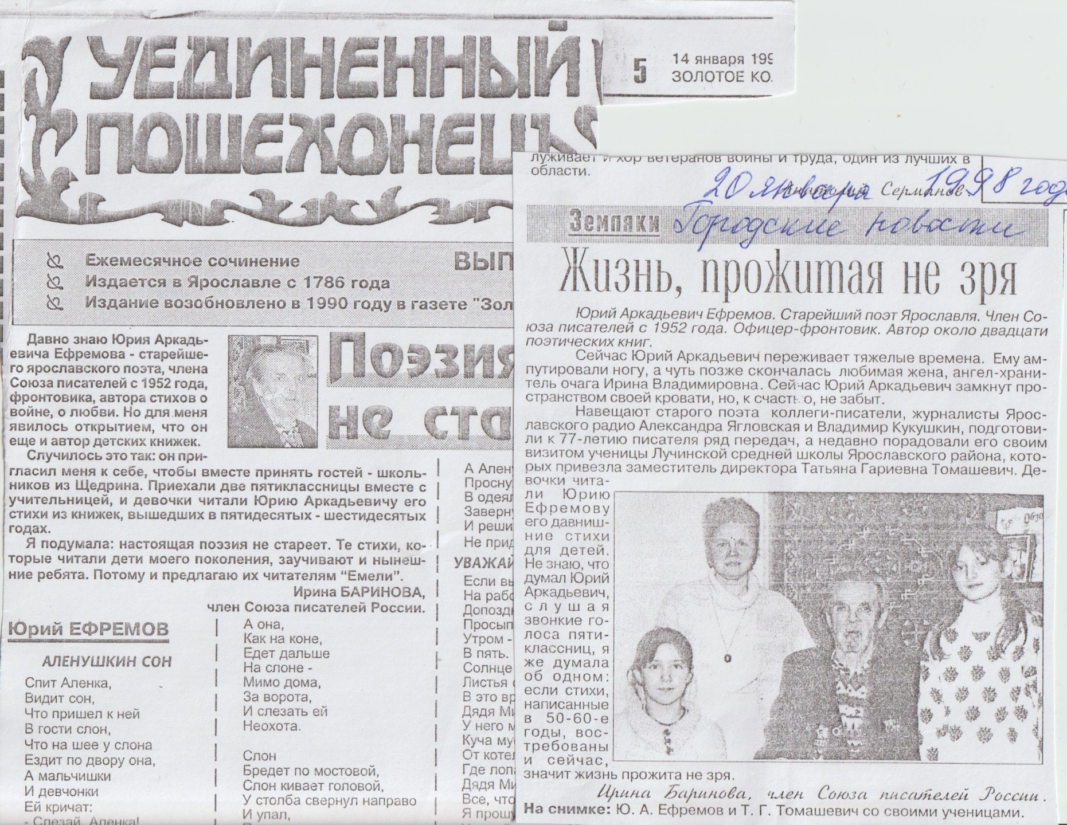

Slide 14
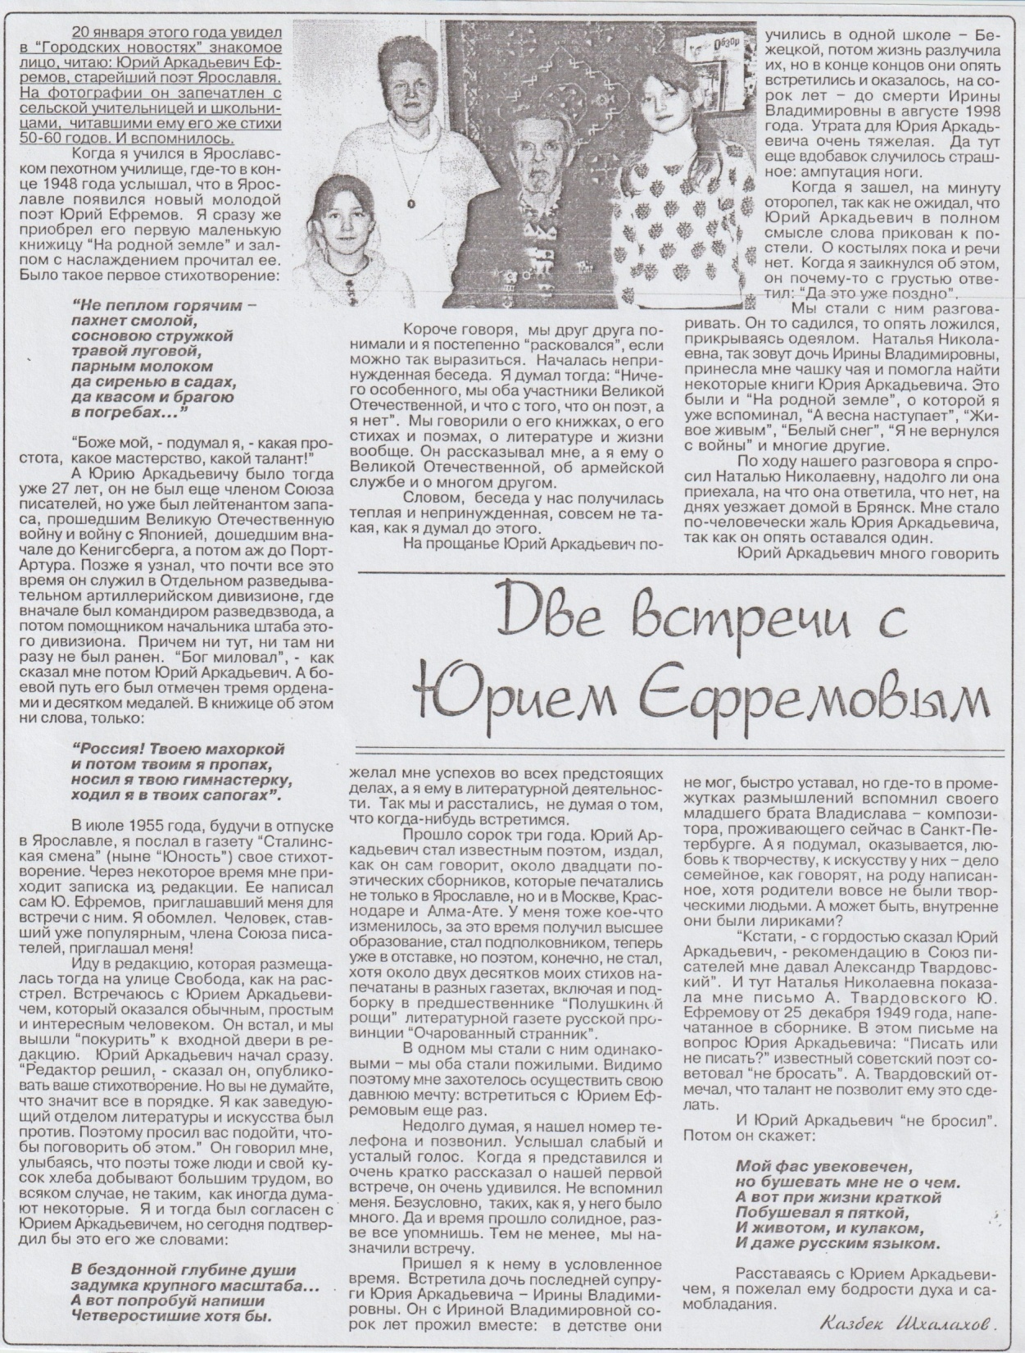

Slide 15
Январский открытый шахматный турнир, посвящённый ветерану Великой Отечественной войны, поэту Ю. А. Ефремову. Но фото – победитель (Дм. Уляшев)

Slide 16
Работа по теме продолжается! Благодарим за внимание!

